Slide 1
Великая сила мудр
Great power wise

Slide 2
Мудры – это простые йогические действия
изменения и улучшения в нашем организме.
производят энергию для обеспечения мира и счастья.
обеспечивают мгновенное облегчение от заболеваний.
можно вылечить многие болезни от простой боли в ухе до сердечного приступа.
помогают в формировании физического, умственного и даже морального аспектов личности.
Некоторые обеспечивают баланс элементов тела в течение 45 минут, а другие действуют в течение нескольких секунд.
Практика некоторых мудры на регулярной основе может помочь избавиться от бессонницы, артрита и потери памяти.
Мудры приводят к коренному пересмотру деструктивных изменений в организме человека. Они развивают благочестие и любезный характер.

Slide 3
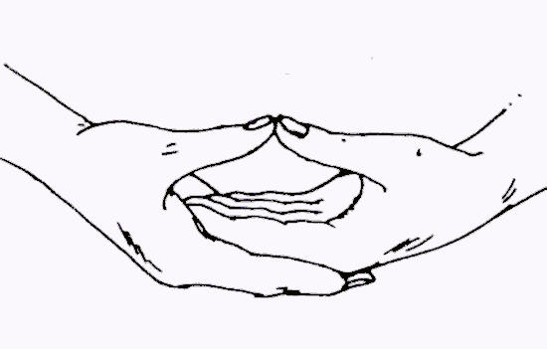
Дхьяни мудра - это классическая поза для медитации. Форма чаши, сделанная руками, показывает, что мы пусты и готовы получить новую энергию. Эта мудра похожа на подчинение, покорность. Практикующий смиренно говорит «Я готов получить».

Slide 4
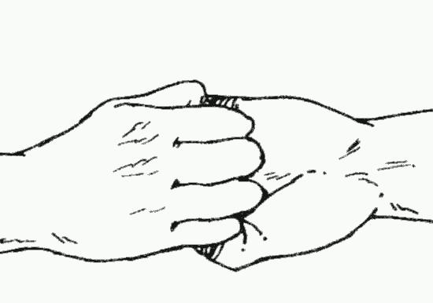
Мудра Ганеши Мудра укрепляет сердечную мышцу и открывает бронхиальные трубы, избавляет от напряжения, раскрывает четвертую чакру и повышает непоколебимость практикующего.

Slide 5
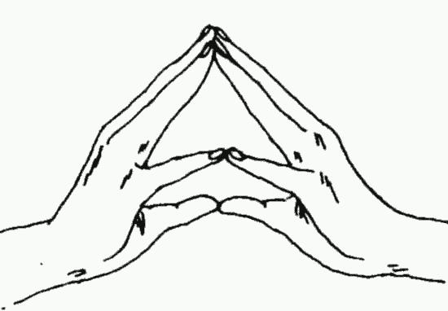
Хакини мудра Эта мудра хороша для памяти и для мозга.

Slide 6
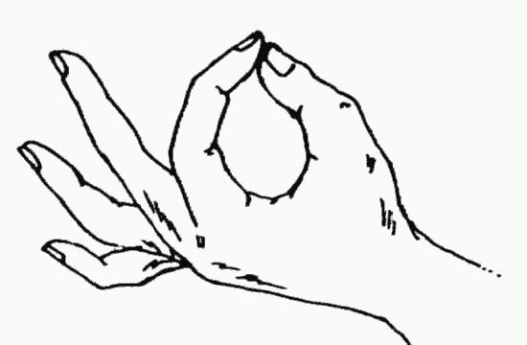
Джняна мудра и Чин мудра Эти мудры очень хороши для концентрации и обеспечивают практикующему свободную от многих мыслей голову.

Slide 7
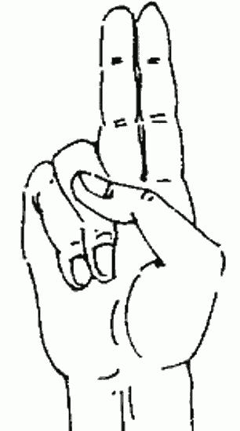
Мудра улыбающегося Будды помогает бороться с беспокойством, депрессией, нетерпением, гневом, страхом и другими эмоциями. Эту мудру можно сделать в любом месте.
Сконцентрируйтесь на Вашем Третьем глазе и мысленно повторяйте Са Та На Ма
(Са –Бесконечность,
Та - Жизнь, Существование,
На - Смерть,
Ма - Перерождение, Свет) Продолжайте в течение примерно 10 минут, затем сделайте глубокий вдох, выдох, разожмите и сожмите кулаки несколько раз, расслабьтесь. Наслаждайтесь впечатлениями!

Slide 8
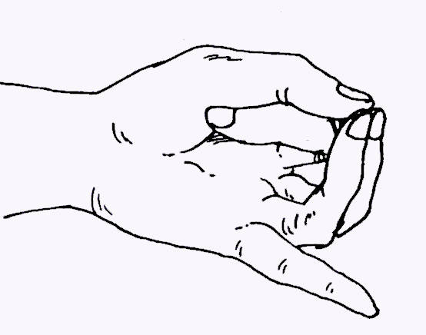
Апан Ваю мудра называется сохраняющей жизнь и является первой помощью при сердечных приступах. Не используйте мудры в качестве замены медицинского лечения. Это особенно актуально, когда дело идет о проблемах с сердцем.
Мизинец должен быть расслабленным и вытянутым. Мудра должна быть выполнена на обоих руках. Мудра может делаться три раза в день по пятнадцать минут или пока не почувствуется эффект.

Slide 9
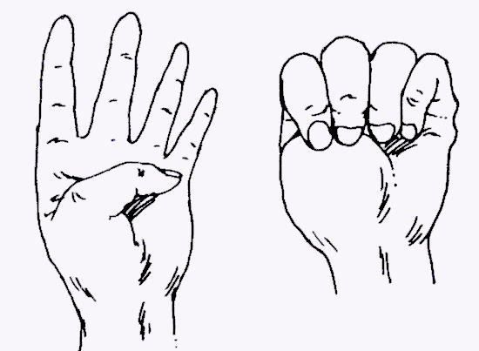
Тсе мудра для снятия депрессии и избавления от стресса
Обхватите большие пальцы четырьмя другими пальцами, делая медленный вдох. Задержите дыхание на несколько секунд. Медленно выдыхайте, удерживая брюшную стенку. Затем разогните пальцы кроме большого и представьте, что все ваши беспокойства и заботы покидают ваше тело. Повторите упражнение по крайней мере семь раз.

Slide 10
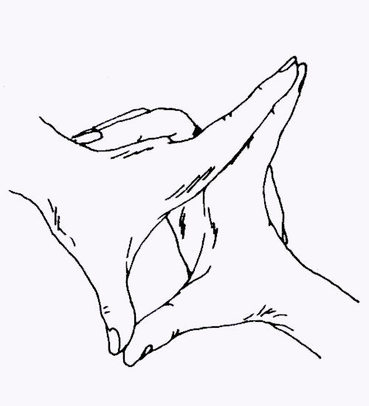
Уттарабодхи мудра заряжает энергией и способствует генерации новых идей

Slide 11
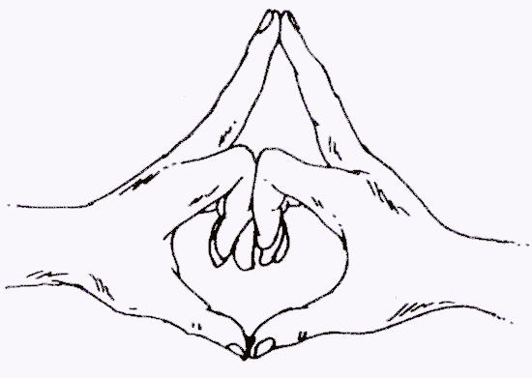
Калешвара мудра успокаивает ум, улучшает концентрацию и интуицию. Это мощная мудра, она может изменить особенности характера и устранить привычки.
Вдохните и медленно выдохните примерно десять раз. Следите за дыханием и медленно удлините паузы после вдоха и выдоха

Slide 12
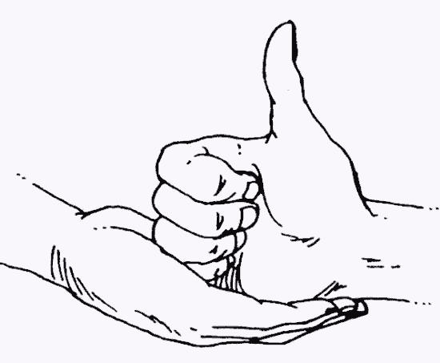
Шива линга мудра питает энергией, избавляет от вялости и депрессии. Является великим целителем, ускоряет процессы выздоровления при различных заболеваниях.
два раза в день по четыре минуты или больше

Slide 13
Спасибо за внимание!
Здоровья ВАМ!

